Slide 1
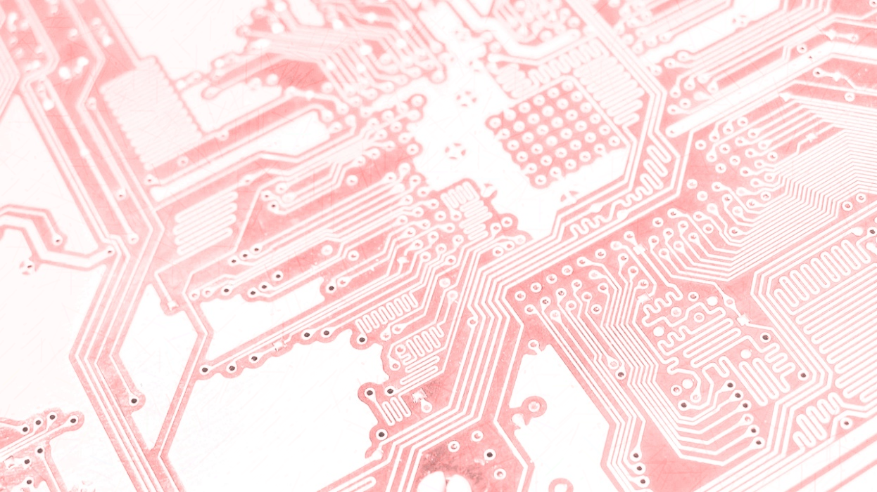
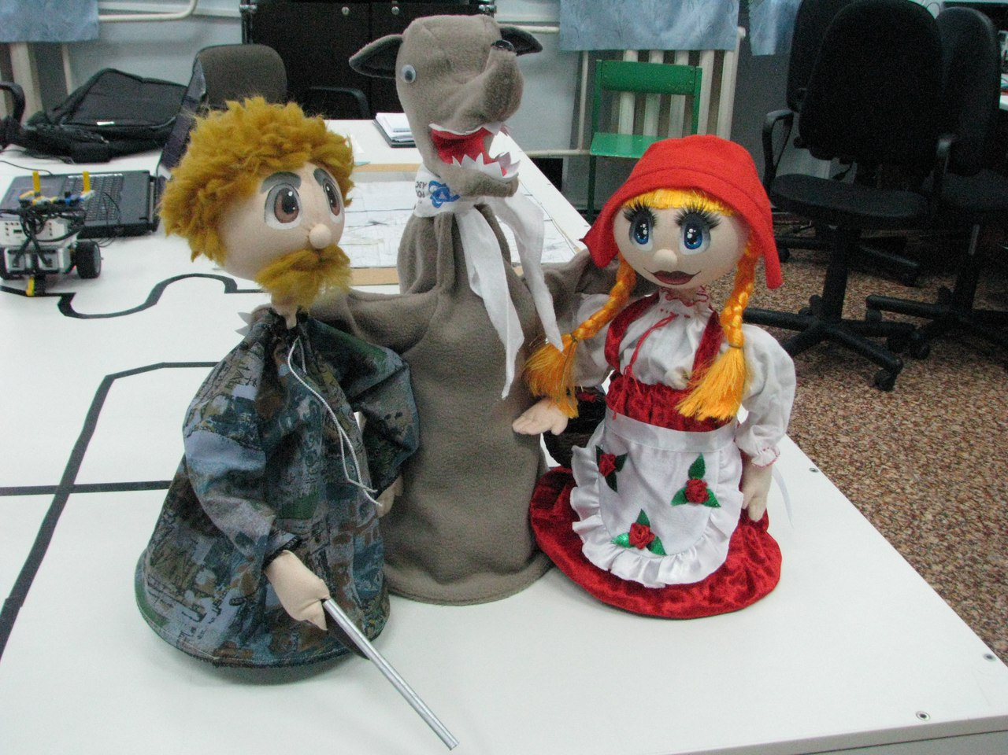
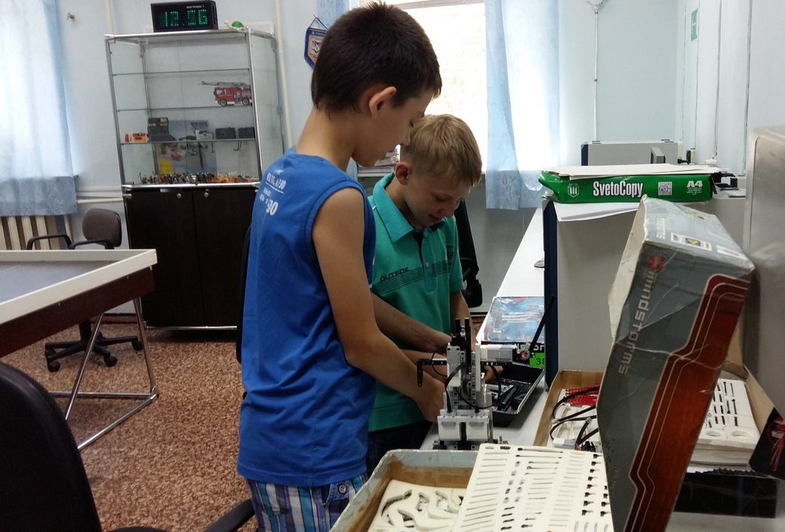
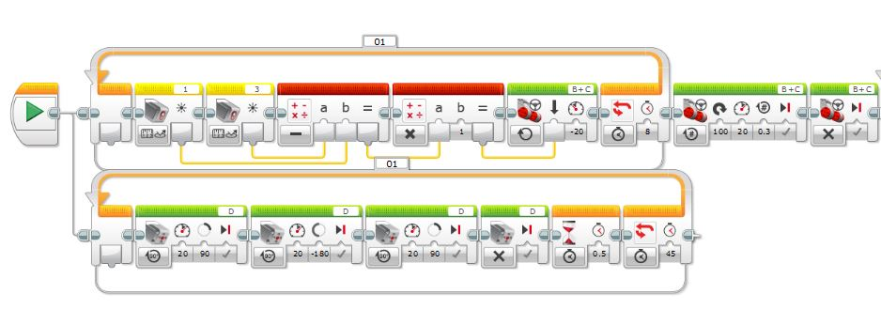
«Театр Роботов»
Все мы росли на сказках. Они несут радость, мудрость и любовь, в них добро всегда побеждает зло, они учат нас взаимопомощи и поддержке, уважению взрослых. Мы решили показать младшим ребятам одну из таких сказок. Наш проект объединил
в себе технический прогресс и народное творчество. Это спектакль в стихах по мотивам сказки "Красная Шапочка" где в качестве актёров выступают роботы, собранные из конструктора Lego Mindstorms EV3.
Для «оживления» роботов использовалась среда программирования, специально разработанная для данного конструктора.

Slide 2
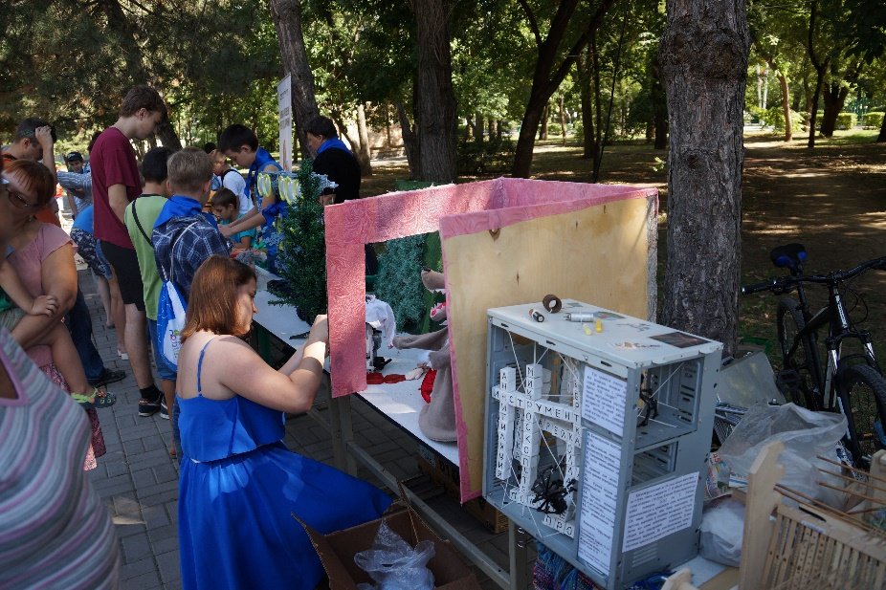
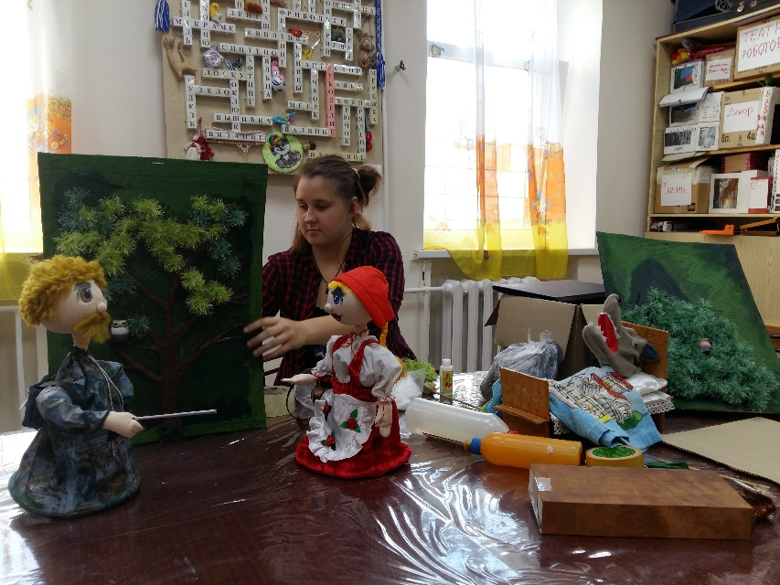
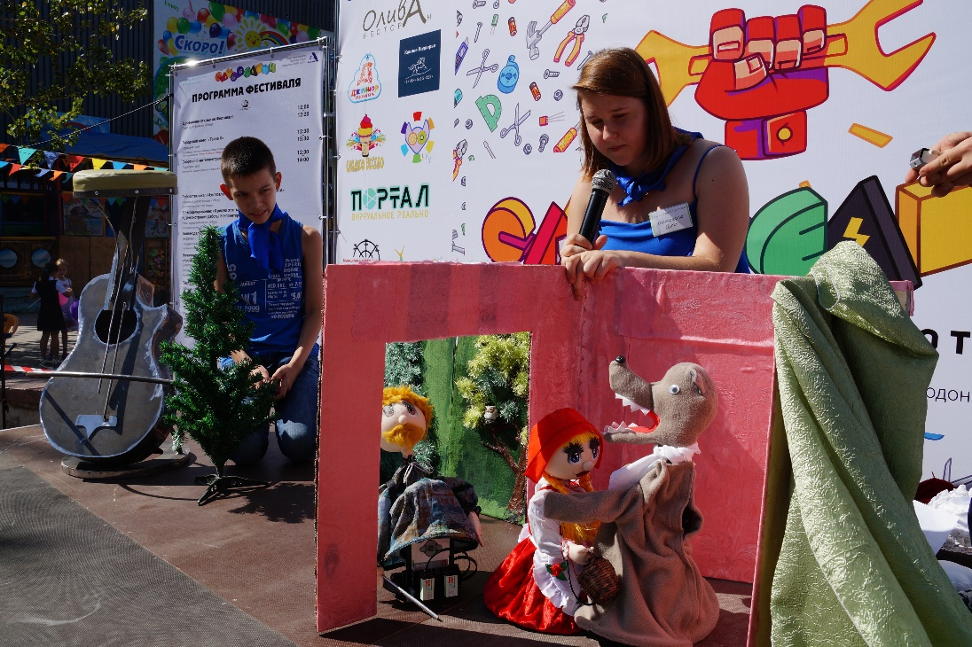
Творческая работа
Наша цель – привлечь детей к занятиям робототехникой, а также с помощью ярких кукольных спектаклей донести до детей добрые мотивы старых и таких знакомых всем сказок.
Но как говорится, театр начинается с вешалки. Правильный подбор костюма очень важен. Объём и высота самого робота позволяют создать точные выкройки и сделать серые, бездушные конструкции более человечными и яркими.

Slide 3
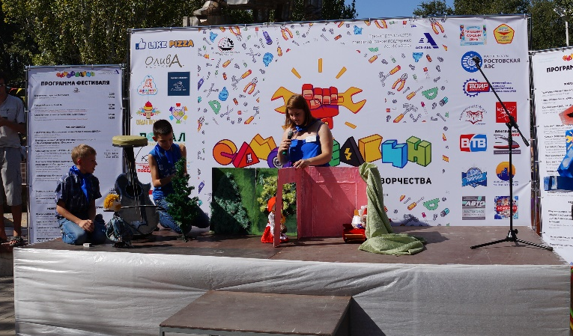
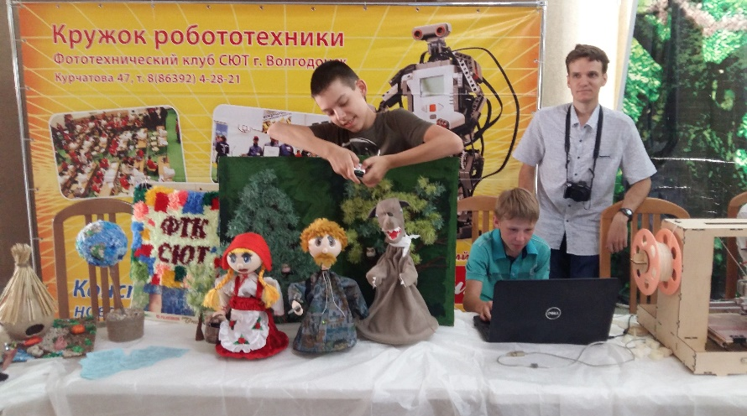
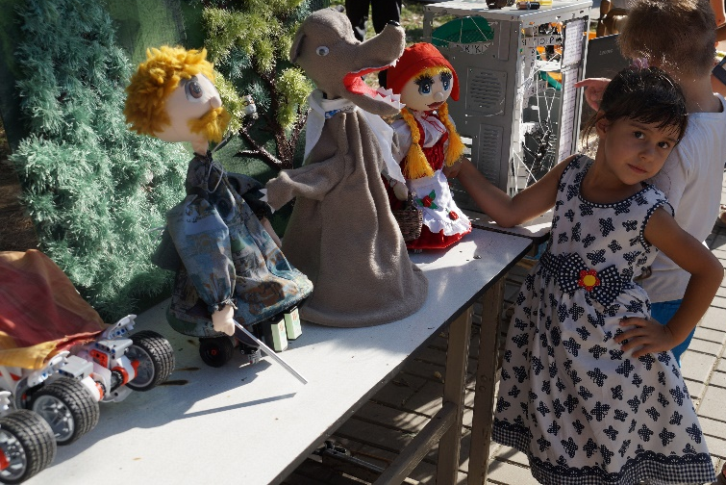
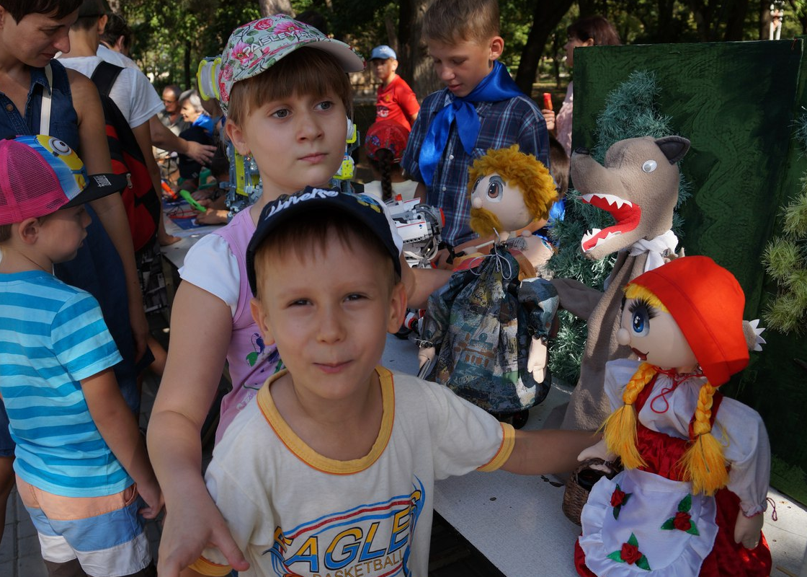
Выступления
Наши первые гастроли проводились в детском саду и увенчались успехом, все детишки были довольны и счастливы!
Массу радостных эмоций и восторга вызвало выступление на городском фестивале "Самоделкин". Ребята и их родители с удовольствием пообщались с нашими "актёрами" после представления.
Надеемся наш проект будет интересен детям не только дошкольного возраста, но и ребятам постарше, они будут увлекаться не только техническими направлениями, но и с радостью посещать театр и читать сказки!

